Slide 1
Model za izračun pozitivnog učinka nabave računala i zaslona te punjača za mobilne uređaje uz primjenu mjerila zelene javne nabave

Slide 2
Zelena javna nabava (ZeJN)
ZeJN postupak je kojim naručitelji nabavljaju robu, radove i usluge koji tijekom svojeg životnog vijeka imaju manji učinak na okoliš od roba, radova i usluga s istom osnovnom funkcijom koje bi inače naručili. U tu svrhu razvijaju se za pojedine skupine roba, radova i usluga mjerila zelene javne nabave koja sadrže ključne pritiske na okoliš.
Mjerila ZeJN: http://www.zelenanabava.hr/mjerila

Slide 3
IT oprema - računala i zasloni i punjači za mobilne uređaje (mobitele)
Iako elektronički informatički uređaji i mobilni uređaji (mobiteli) ubrzavaju i olakšavaju niz aktivnosti, oni tijekom cijelog svog životnog ciklusa predstavljaju pritisak na okoliš. Između ostalog, potrošnja električne energije za njihov rad pridonosi emisiji stakleničkih plinova.
Kako bi se smanjila potrošnja energije i s time povezana emisija stakleničkih plinova, mjerilima zelene javne nabave potiče se između ostalog nabava energetski učinkovitih računala i zaslona te punjača za mobitele.

Slide 4
Smanjenje emisije ugljikova dioksida u ZeJN
Primjenom mjerila ZeJN koja se odnose na potrošnju energije pridonosi se manjoj potrošnji električne energije pa time i manjoj emisiji stakleničkih plinova.
Metodologija za izračun uštede emisije ugljikova dioksida (CO₂) uz primjenu mjerila ZeJN (izbjegnuta emisija CO₂) za nabavu računala i zasloni te punjača za mobilne uređaje (mobiteli).
Model za izračun pozitivnog učinka nabave računala i zaslona te energetski učinkovitih punjača za mobilne uređaje uz primjenu mjerila ZeJN
5_IT oprema_Pu_M.xlsx (excel alat)

Slide 6
Model za izračun pozitivnog učinka nabave računala i zaslona te punjača za mobilne uređaje uz primjenu mjerila ZeJN
Dva pristupa izračuna uštede emisije CO₂:
Jednostavniji pristupi (Model JP_nc i Model JP)
- list JP_nc u 5_IT oprema_Pu_M.xlsx
- list JP u 5_IT oprema_Pu_M.xlsx
Detaljniji pristup (Model DP)
- list DP u 5_IT oprema_Pu_M.xlsx

Slide 7
Jednostavniji pristup (Model JP_nc)
Model JP_nc predstavlja jednostavniji oblik izračuna uštede CO₂ za nabavu računala (stolnih i/ili prijenosnih), zaslona i/ili punjača za mobilne uređaje (mobitele) uz primjenu mjerila zelene javne nabave koja se odnose na potrošnju energije. Model JP_nc koristi se kada je poznata ukupna vrijednost zelene javne nabave.

Slide 8
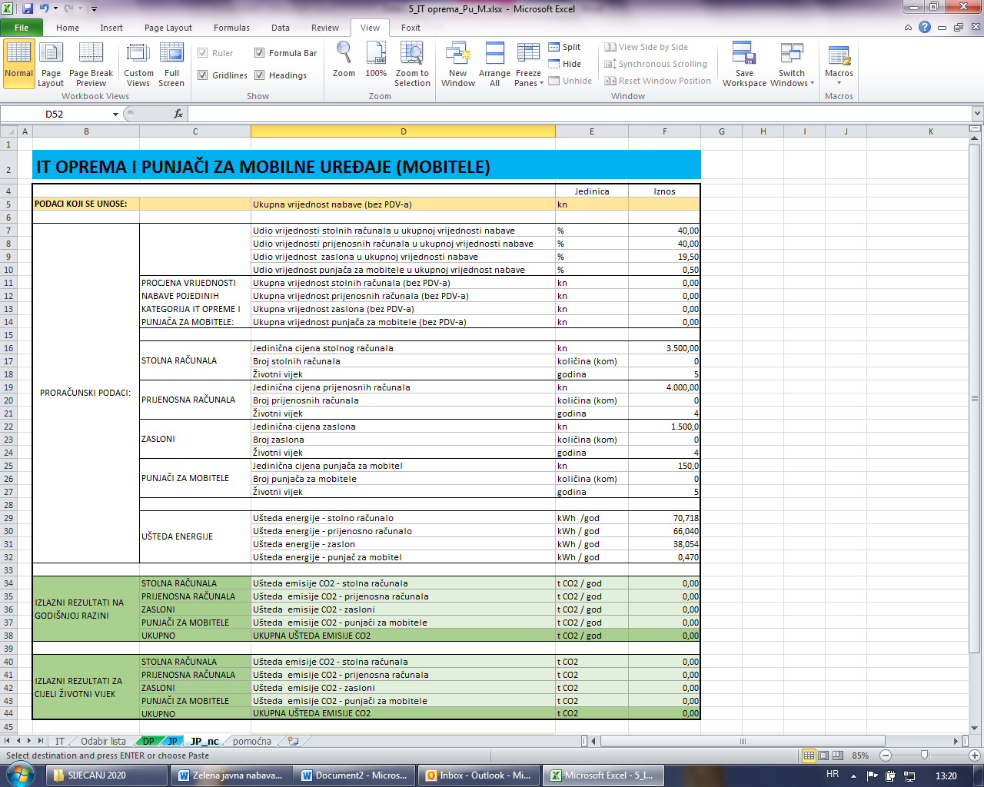
Jednostavniji pristup (Model JP_nc)
Model JP_nc omogućava na osnovi podatka o ukupnoj vrijednosti nabave izračun uštede CO₂ u postupcima javne nabave u kojima se primjenu mjerila zelene javne nabave za uštedu energije.

Slide 9
Model JP_nc – primjena (Primjer 1)
Primjer 1:
Javni naručitelj sklopio je ugovor za nabavu stolnih i prijenosnih računala te zaslona u vrijednosti od 234.000,00 kn (bez PDV-a). U javnoj nabavi je zahtijevano da energetska učinkovitost računala i zaslona mora ispunjavati zahtjeve energetske učinkovitosti norme Energy Star.

Slide 10
Model JP_nc – primjena (Primjer 1)
S obzirom da je poznati podatak ukupna vrijednost nabave, u modelu 5_IT oprema_Pu_M.xlsx odabire se list JP_nc.
U red "Ukupna vrijednost nabave (bez PDV-a)" i stupac "Iznos", odnosno u ćeliju F5 unosi se ukupna vrijednost nabave računala i zaslona od 234.000,00 kn bez PDV-a.

Slide 11
Jednostavniji pristup (Model JP_nc)

Slide 12
Model JP_nc – primjena (Primjer 1)
Uz zadane proračunske podatke, model JP_nc računa međurezultate te potom konačan, izlazni rezultat. Konačan rezultat je ušteđena, odnosno izbjegnuta emisija CO₂ nabave računala i zaslona uz primjenu mjerila zelene javne nabave koja se odnose na uštedu energije.

Slide 13
Jednostavniji pristup (Model JP_nc)

Slide 14
Model JP_nc – primjena (Primjer 1)
Rezultat :
Nabavom računala i zaslona u vrijednosti od 234.000,00 kn (bez PDV-a) uz primjenu mjerila zelene javne nabave koja se odnose na potrošnju energije - ispunjavanje zahtjeva norme Energy Star izbjegnuta je emisija od 1,08 tona CO₂ godišnje. Razmatrano kroz cijeli pretpostavljeni životni vijek računala i zaslona, izbjegnuta je emisija CO₂ od ukupno 4,75 tone.

Slide 15
Jednostavniji pristup (Model JP)
Model JP predstavlja jednostavniji oblik izračuna uštede CO₂ za nabavu računala (stolnih i/ili prijenosnih), zaslona i/ili punjača za mobilne uređaje (mobitele) uz primjenu mjerila zelene javne nabave koja se odnose na potrošnju energije. Model JP koristi se kada su poznate zasebne vrijednosti nabave računala, zaslona, i/ili punjača za mobilne uređaje (mobitele).

Slide 16
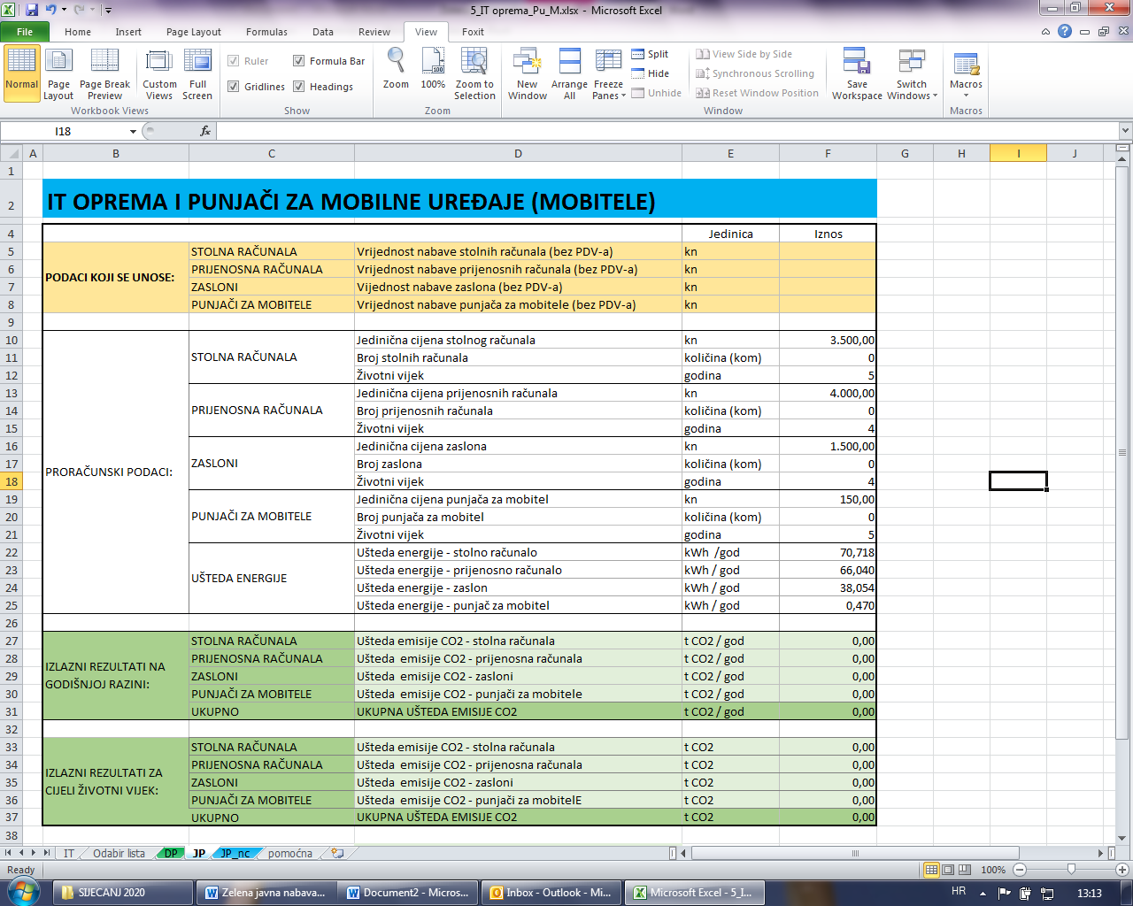
Jednostavniji pristup (Model JP)
Model JP omogućava izračun uštede CO₂ na osnovi podatka o vrijednostima nabave stolnih računala, prijenosnih računala, zaslona i/ili punjača za mobitele u postupcima javne nabave u kojima se primjenjuju mjerila zelene javna nabave za uštedu energije.

Slide 17
Model JP – primjena (Primjer 2)
Primjer 2:
Javni naručitelj nabavlja stolna računala i zaslone uz primjenu mjerila zelene javne nabave koja se odnose na energetsku učinkovitost uređaja. Vrijednost nabave stolnih računala iznosi 32.050,00 kn (bez PDV-a). Vrijednost nabave zaslona iznosi 6.900 kn (bez PDV-a).

Slide 18
Model JP – primjena (Primjer 2)
S obzirom da poznati podaci obuhvaćaju zasebno iskazanu vrijednost nabave stolnih računala i zasebno iskazanu vrijednost zaslona, u modelu 5_IT oprema_Pu_M.xlsx odabire se list JP.
U red "Vrijednost nabave stolnih računala(bez PDV-a)" i stupac "Iznos", odnosno u ćeliju F5 unosi se vrijednost nabave stolnih računala od 32.050,00 kn bez PDV-a.
U red "Vrijednost nabave zaslona(bez PDV-a)" i stupac "Iznos", odnosno u ćeliju F7 unosi se vrijednost nabave zaslona od 6.900,00 kn bez PDV-a.

Slide 19
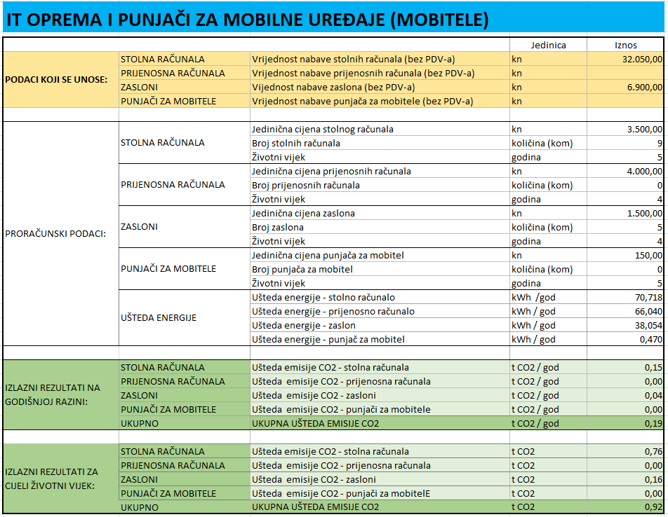
Jednostavniji pristup (Model JP)

Slide 20
Model JP – primjena (Primjer 2)
Uz zadane proračunske podatke, model JP računa međurezultate te potom konačan, izlazni rezultat. Konačan rezultat je ušteđena, odnosno izbjegnuta emisija CO₂ nabave računala i zaslona uz primjenu mjerila zelene javne nabave koja se odnose na uštedu energije.

Slide 21
Jednostavniji pristup (Model JP)

Slide 22
Model JP – primjena (Primjer 2)
Rezultat :
Nabavom stolnih računala u iznosu od 32.050,00 kn (bez PDV-a) i zaslona u vrijednosti od 6.900,00 kn (bez PDV-a) uz primjenu mjerila zelene javne nabave koja se odnose na potrošnju energije, izbjegnuta je emisija od 0,19 tona CO₂ godišnje. Razmatrano kroz cijeli pretpostavljeni životni vijek stolnih računala i zaslona, izbjegnuta je emisija CO₂ od ukupno 0,92 tone.

Slide 23
Detaljniji pristup (Model DP)
Model DP predstavlja detaljniji oblik izračuna uštede CO₂ za nabavu računala (stolnih i/ili prijenosnih), zaslona i/ili punjača za mobilne uređaje (mobitele) uz primjenu mjerila zelene javne nabave koja se odnose na potrošnju energije. Model DP koristi se kada su dostupni podaci o broju i vrsti IT opreme koja se nabavlja (računala i zasloni) te o broju punjača za mobilne uređaje (mobitele).

Slide 24
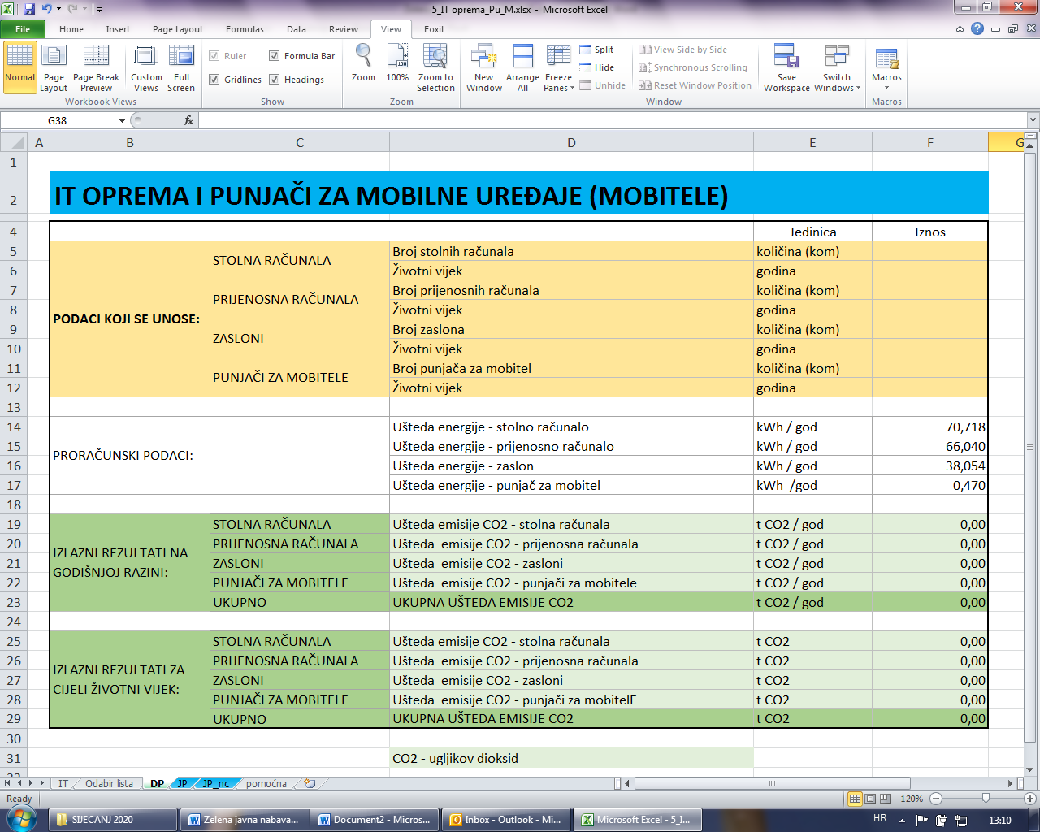
Detaljniji pristup (Model DP)
Model DP omogućava izračun uštede CO₂ na osnovi podatka o broju stolnih računala, prijenosnih računala, zaslona i/ili punjača za mobitele koji se nabavljaju u postupcima javne nabave u kojima se primjenjuju mjerila zelene javne nabave za uštedu energije.

Slide 25
Model DP – primjena (Primjer 3)
Primjer 3:
Javni naručitelj nabavio je uz primjenu mjerila javne nabave koja se odnose na uštedu energije 15 stolnih računala, 15 zaslona i 36 prijenosnih računala u ukupnoj vrijednosti od 235.390,00 kn (bez PDV-a).

Slide 26
Model DP – primjena (Primjer 3)
S obzirom da poznati podaci obuhvaćaju zasebno iskazan broj IT opreme koja se nabavlja - 15 stolnih računala, 15 zaslona i 36 prijenosnih računala, u modelu 5_IT oprema_Pu_M.xlsx odabire se list DP.
U red "Broj stolnih računala" i stupac "Iznos", odnosno u ćeliju F5 unosi se broj stolnih računala koja se nabavljaju - 15 kom.
U red "Broj prijenosnih računala" i stupac "Iznos", odnosno u ćeliju F7 unosi se broj prijenosnih računala koja se nabavljaju - 36 kom.
U red "Broj zaslona" i stupac "Iznos", odnosno u ćeliju F9 unosi se broj zaslona koji se nabavlja - 15 kom.

Slide 27
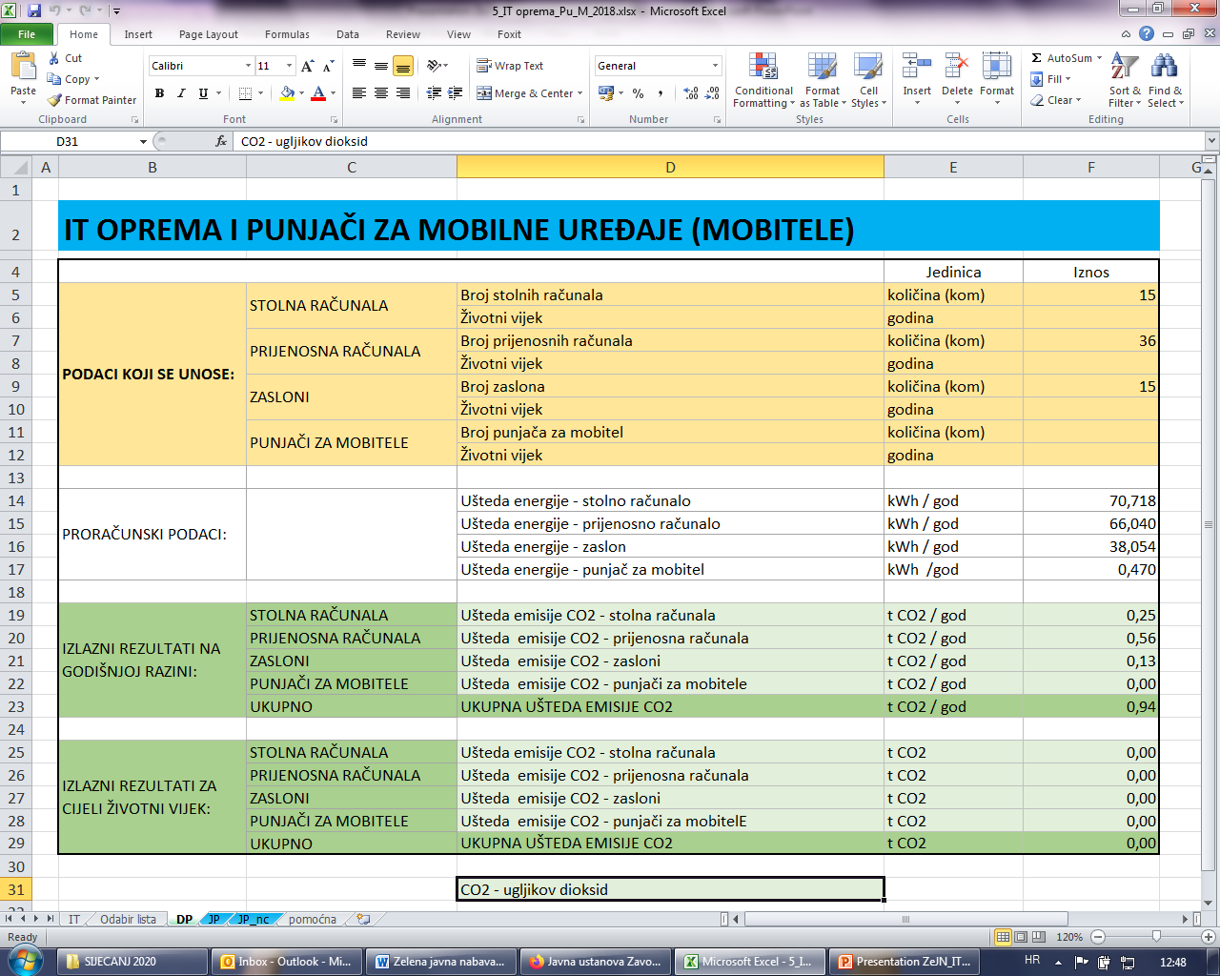
Detaljniji pristup (Model DP)

Slide 28
Model DP – primjena (Primjer 3)
Uz zadane proračunske podatke, model DP računa međurezultate te potom konačan, izlazni rezultat. Konačan rezultat je ušteđena, odnosno izbjegnuta emisija CO₂ uz primjenu mjerila zelene javne nabave koja se odnose na uštedu energije u nabavi računala i zaslona.

Slide 29
Detaljniji pristup (Model DP)

Slide 30
Model DP – primjena (Primjer 3)
Rezultat :
Nabavom 15 stolnih računala, 15 zaslona i 36 prijenosnih računala uz primjenu mjerila zelene javne nabave koja se odnose na potrošnju energije izbjegnuta je emisija od 0,94 tone CO₂ godišnje.

